Slide 1


ВСЕМИРНЫЙ ДЕНЬ ПОЧКИ
2021
11 марта

Slide 2

СЛАЙД С
СОДЕРЖИМЫМ
2021
Всемирный день почки основан в 2006 году по совместной инициативе Международного Общества Нефрологов и Международной Федерации Почечных Фондов и отмечается ежегодно во второй четверг марта. Информационно-просветительская кампания, направленная на повышение осведомленности о важности наших почек.
Подзаголовок слайда

Slide 3
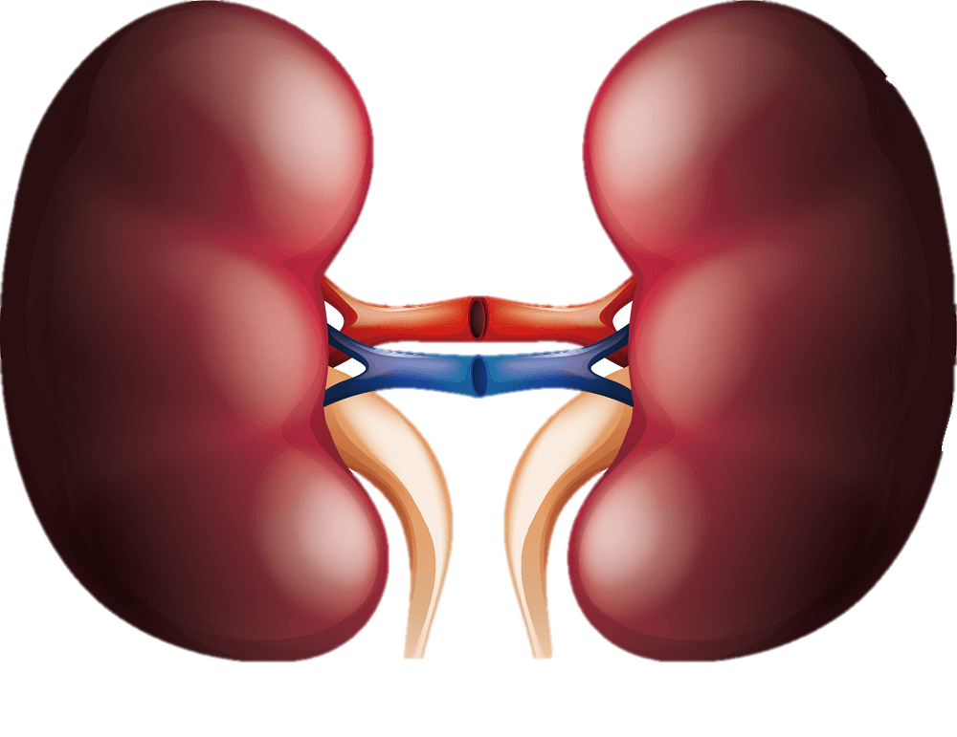
Почки – это
2021
Парный орган мочевыделительной системы. Их основная задача состоит в выведении из организма продуктов обмена веществ, созданных организмов в процессе жизнедеятельности или поступивших в него извне.

Slide 4






Как сохранить почки здоровыми
2021
Пейте больше жидкости
Избегайте инфекций
Контролируйте массу тела
Пейте не менее 1.5 литров воды в день. Не заменяйте её соками или сладкими газированными напитками.
Переохлаждения и не переносите болезнь на ногах.
Избыток жира давит на почки, а резкое похудение истончает жировую защитную капсулу, в которой они находятся.
2 раза в год сдавайте кровь
Своевременно опорожняйте мочевой пузырь
Избегайте высокобелковой пищи
Креатинин и СКФ – 2 показателя, позволяющие выявить проблемы на ранней стадии. Контролируйте уровень сахара в крови.
Избыток белка в пище провоцирует нагрузку на почки. Ешьте свежие продукты.
Избыток мочи может повредить клубочково-канальцевую систему почек.

Slide 5
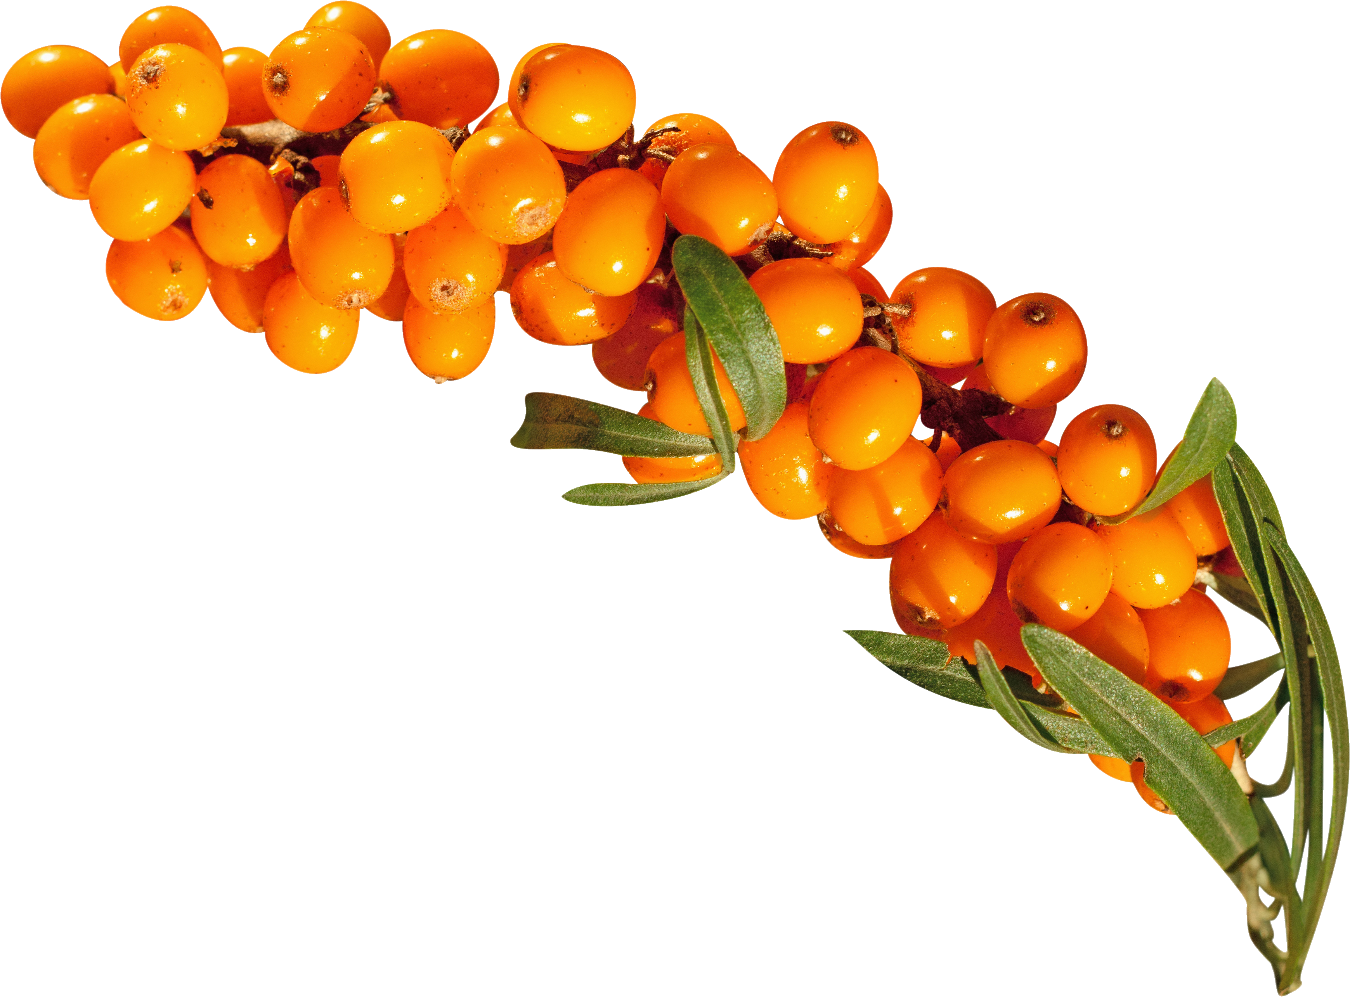
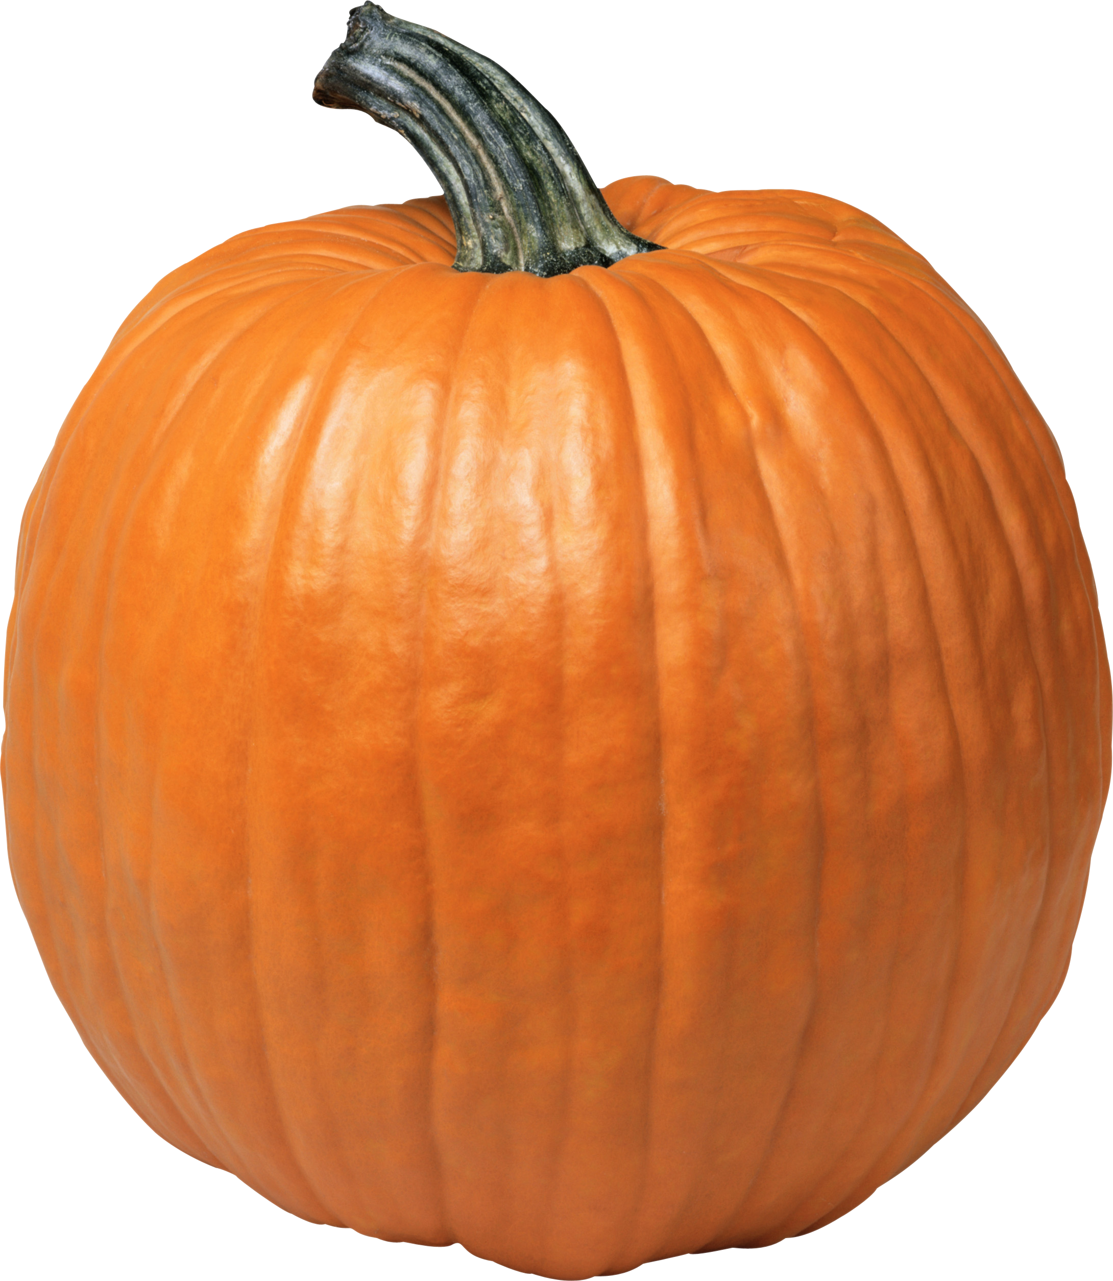
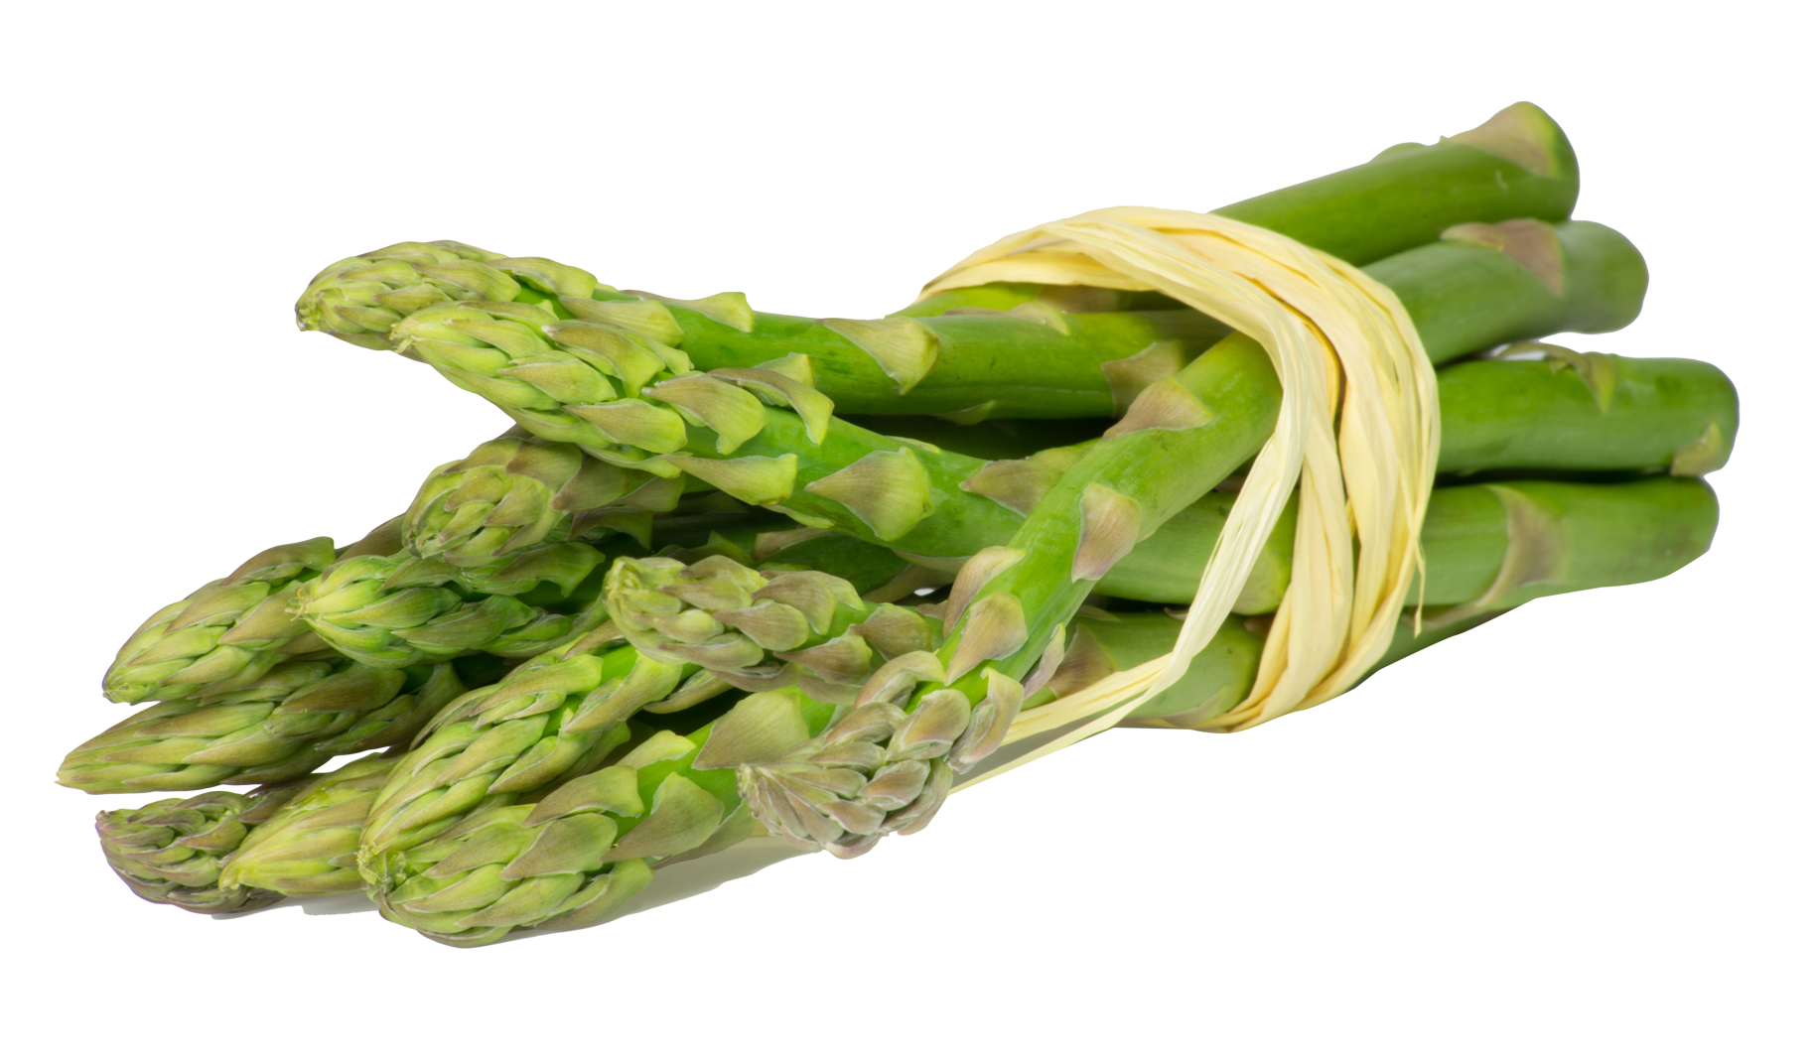
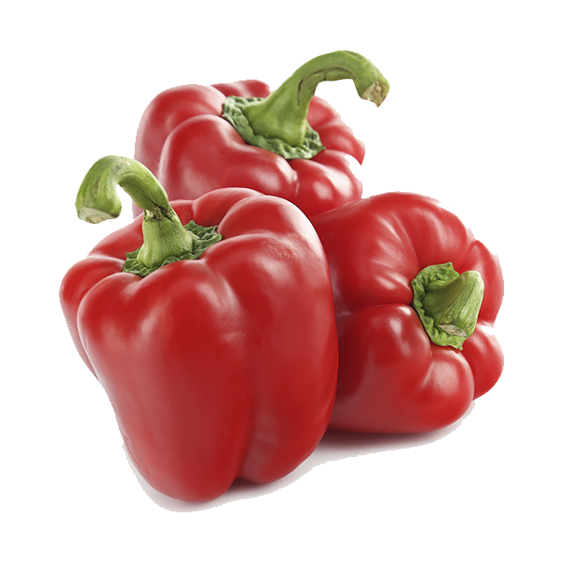
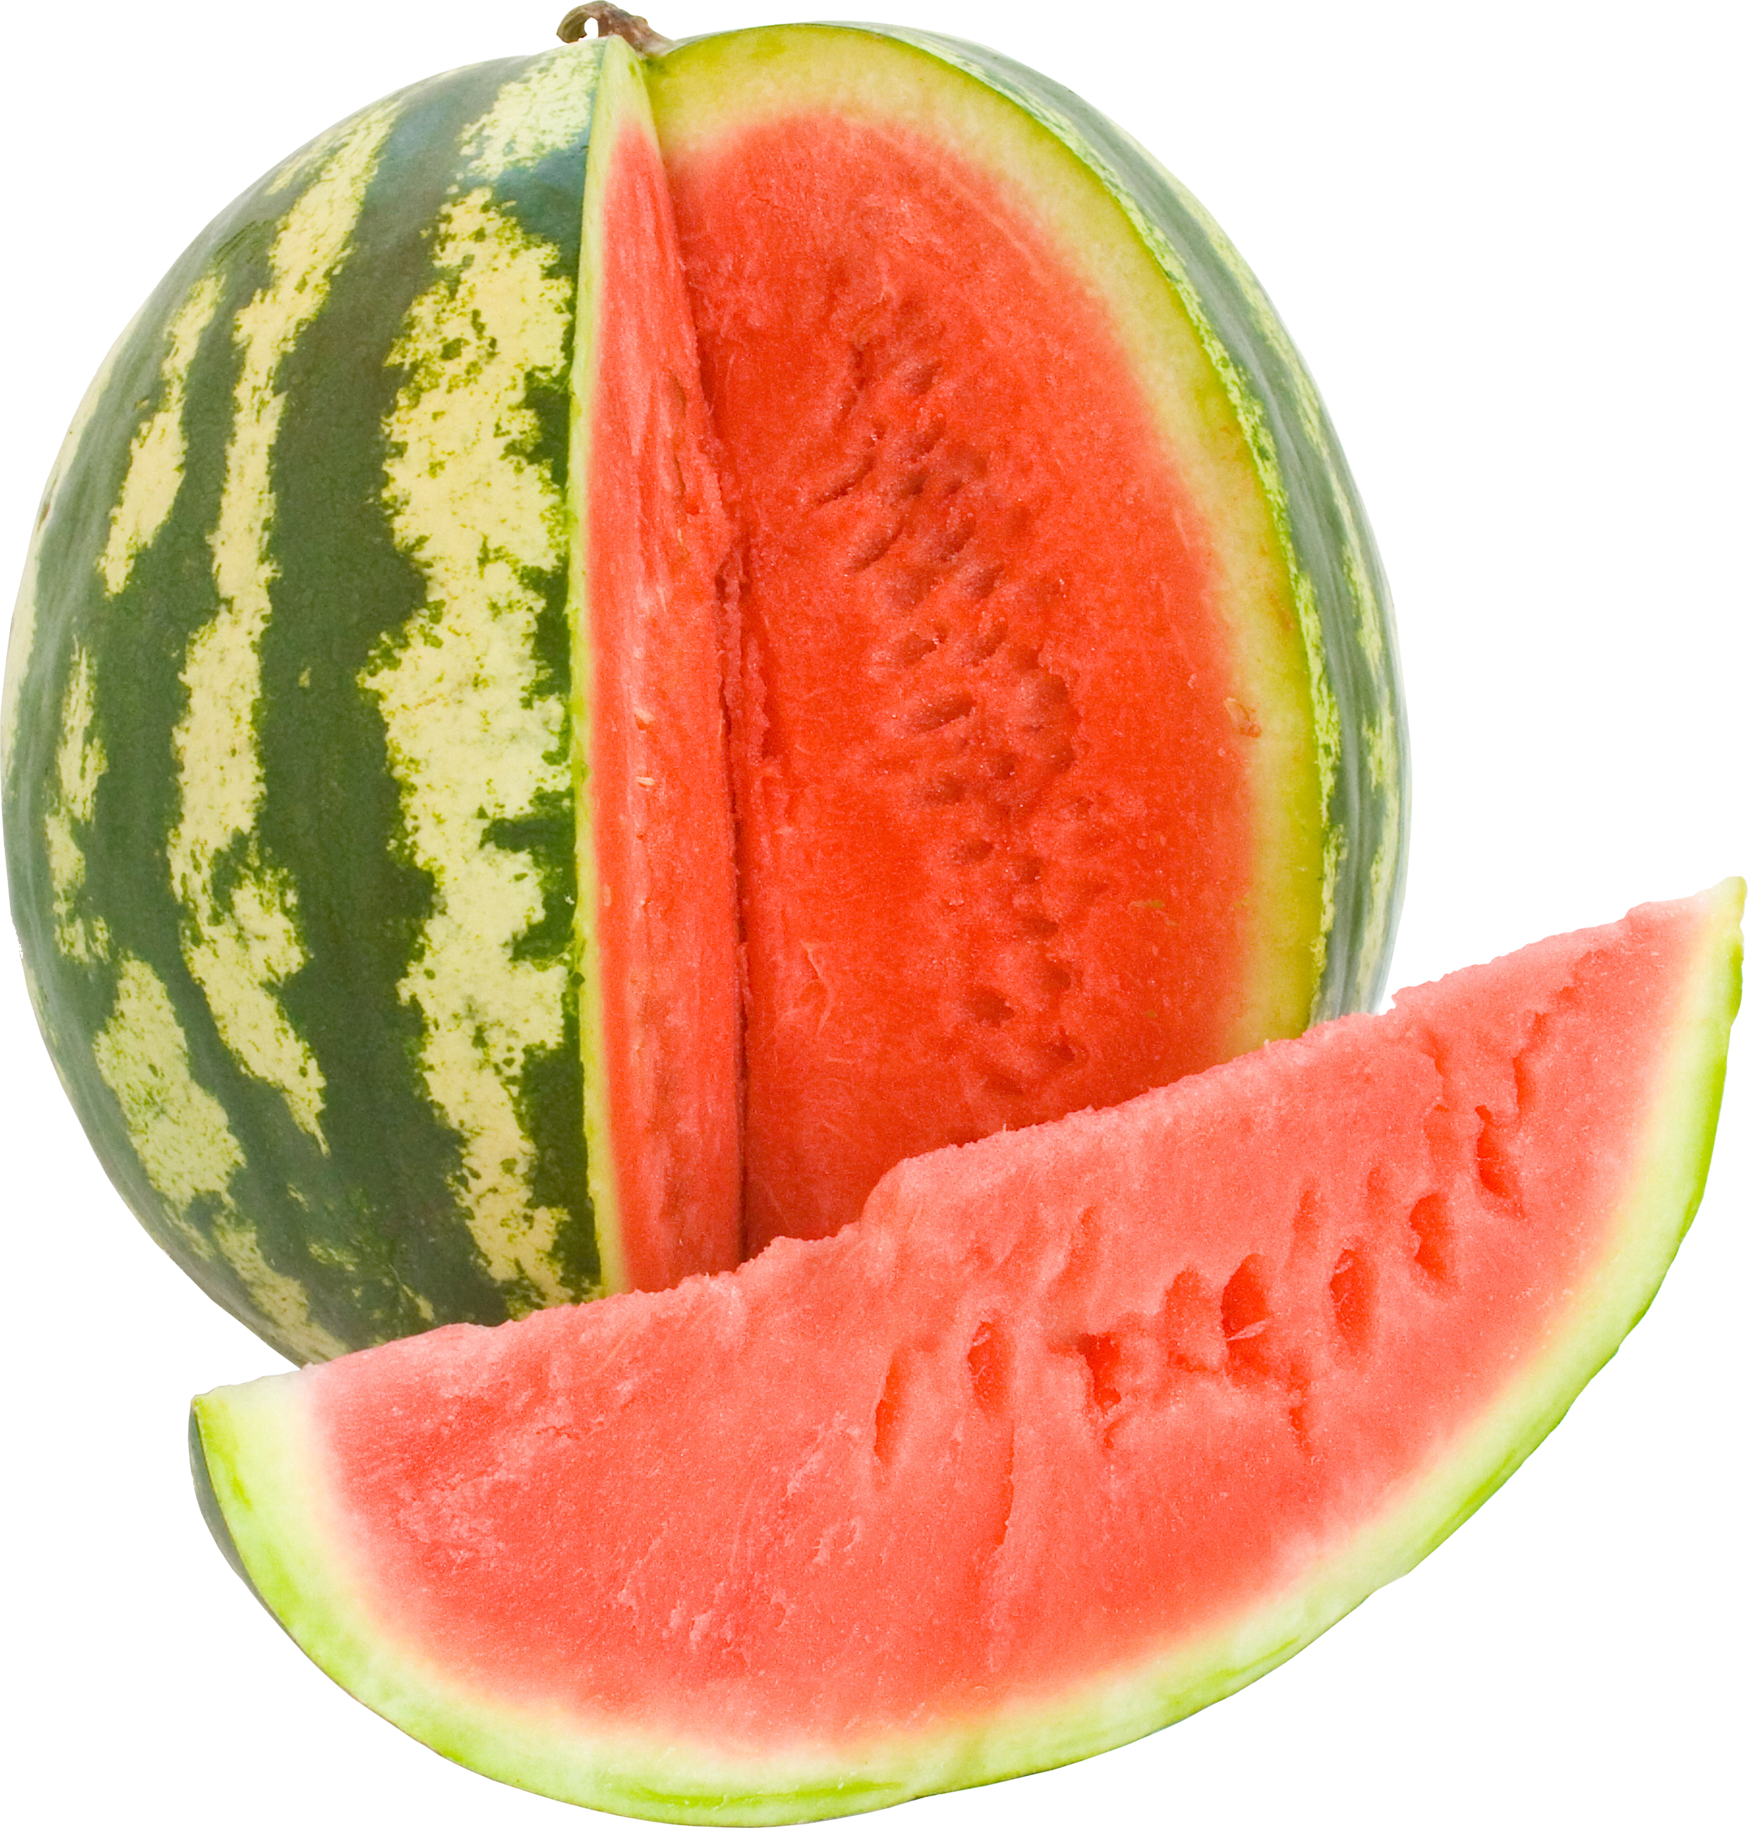
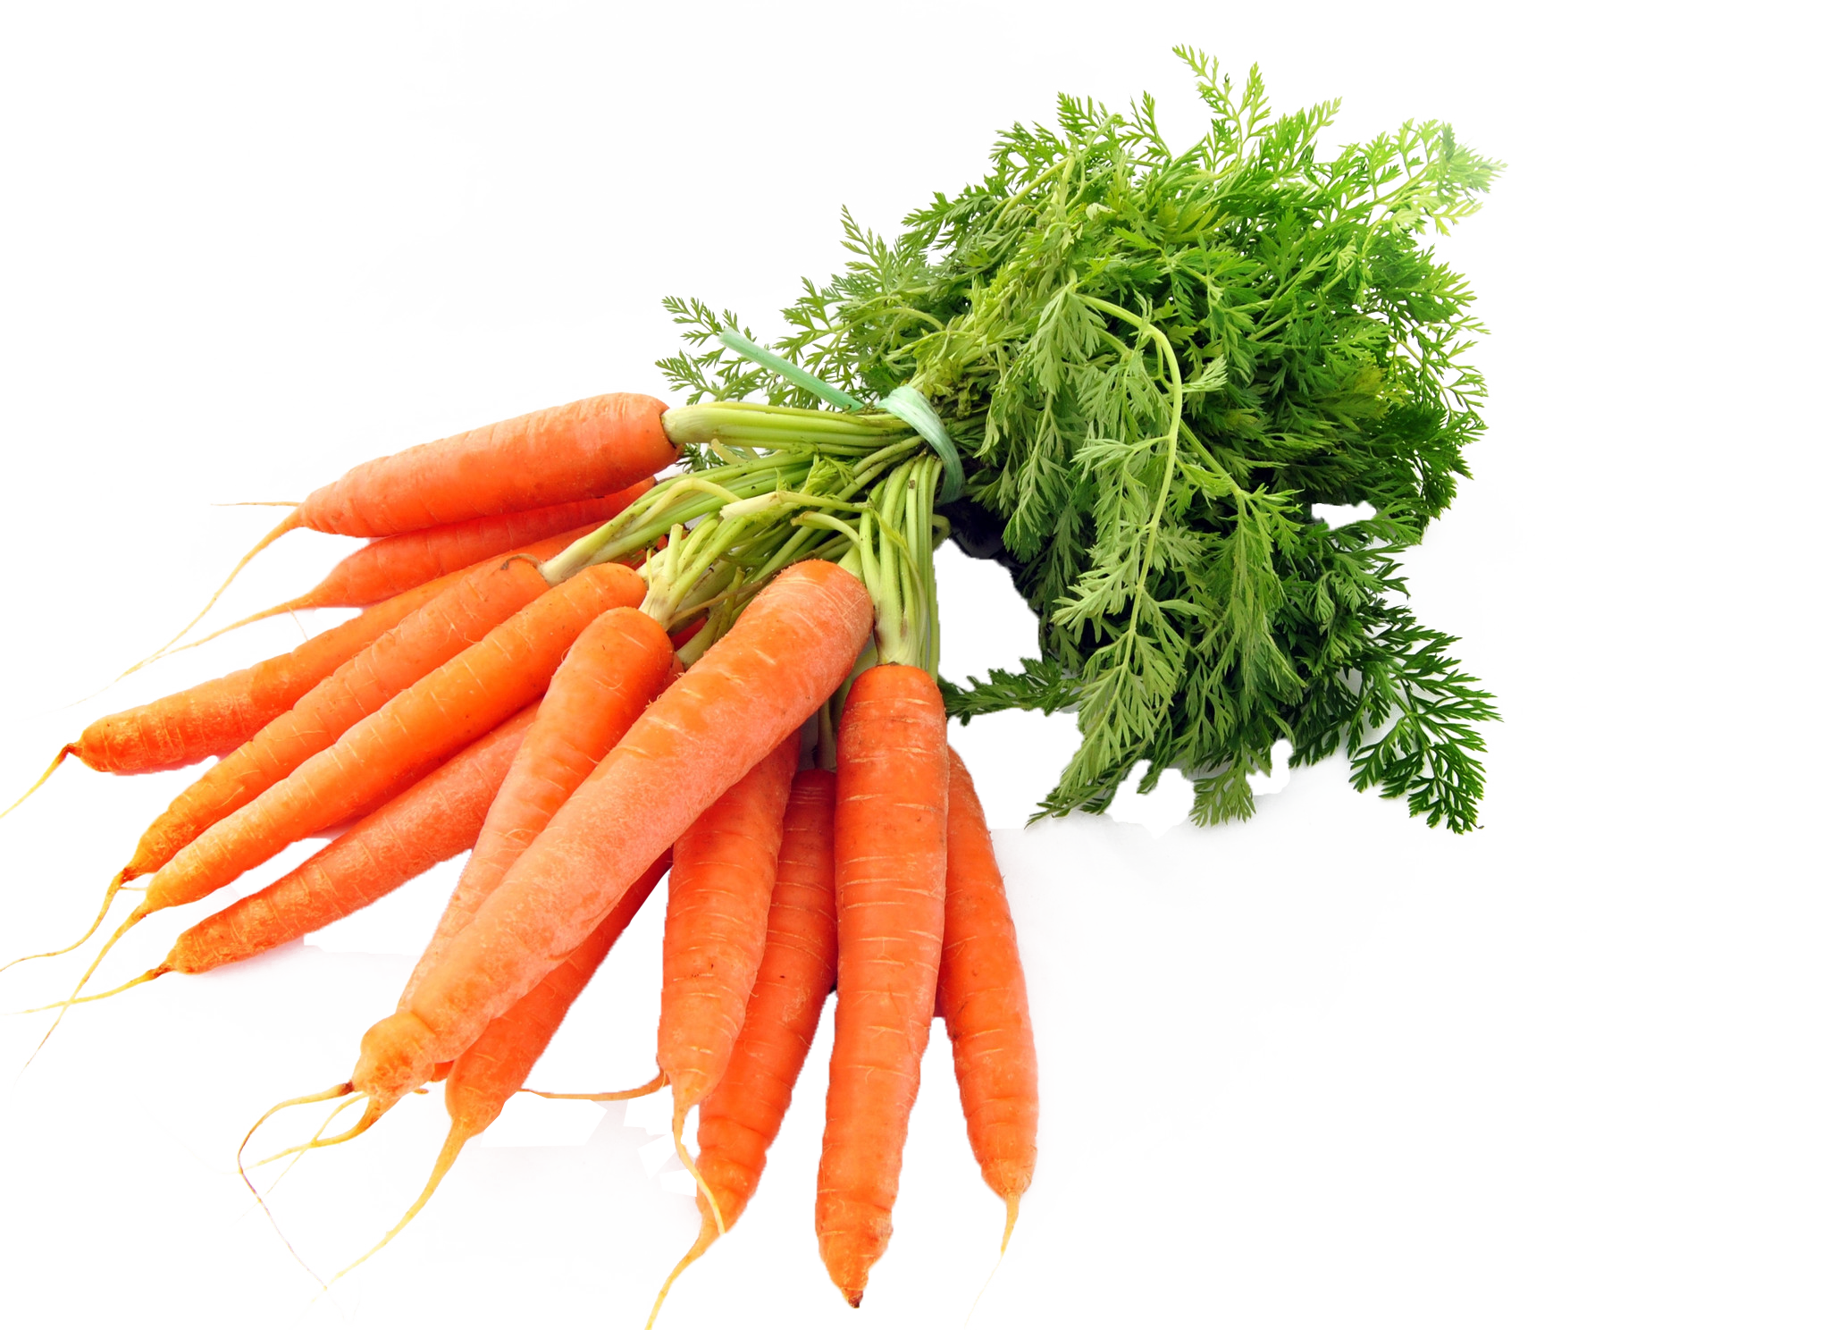
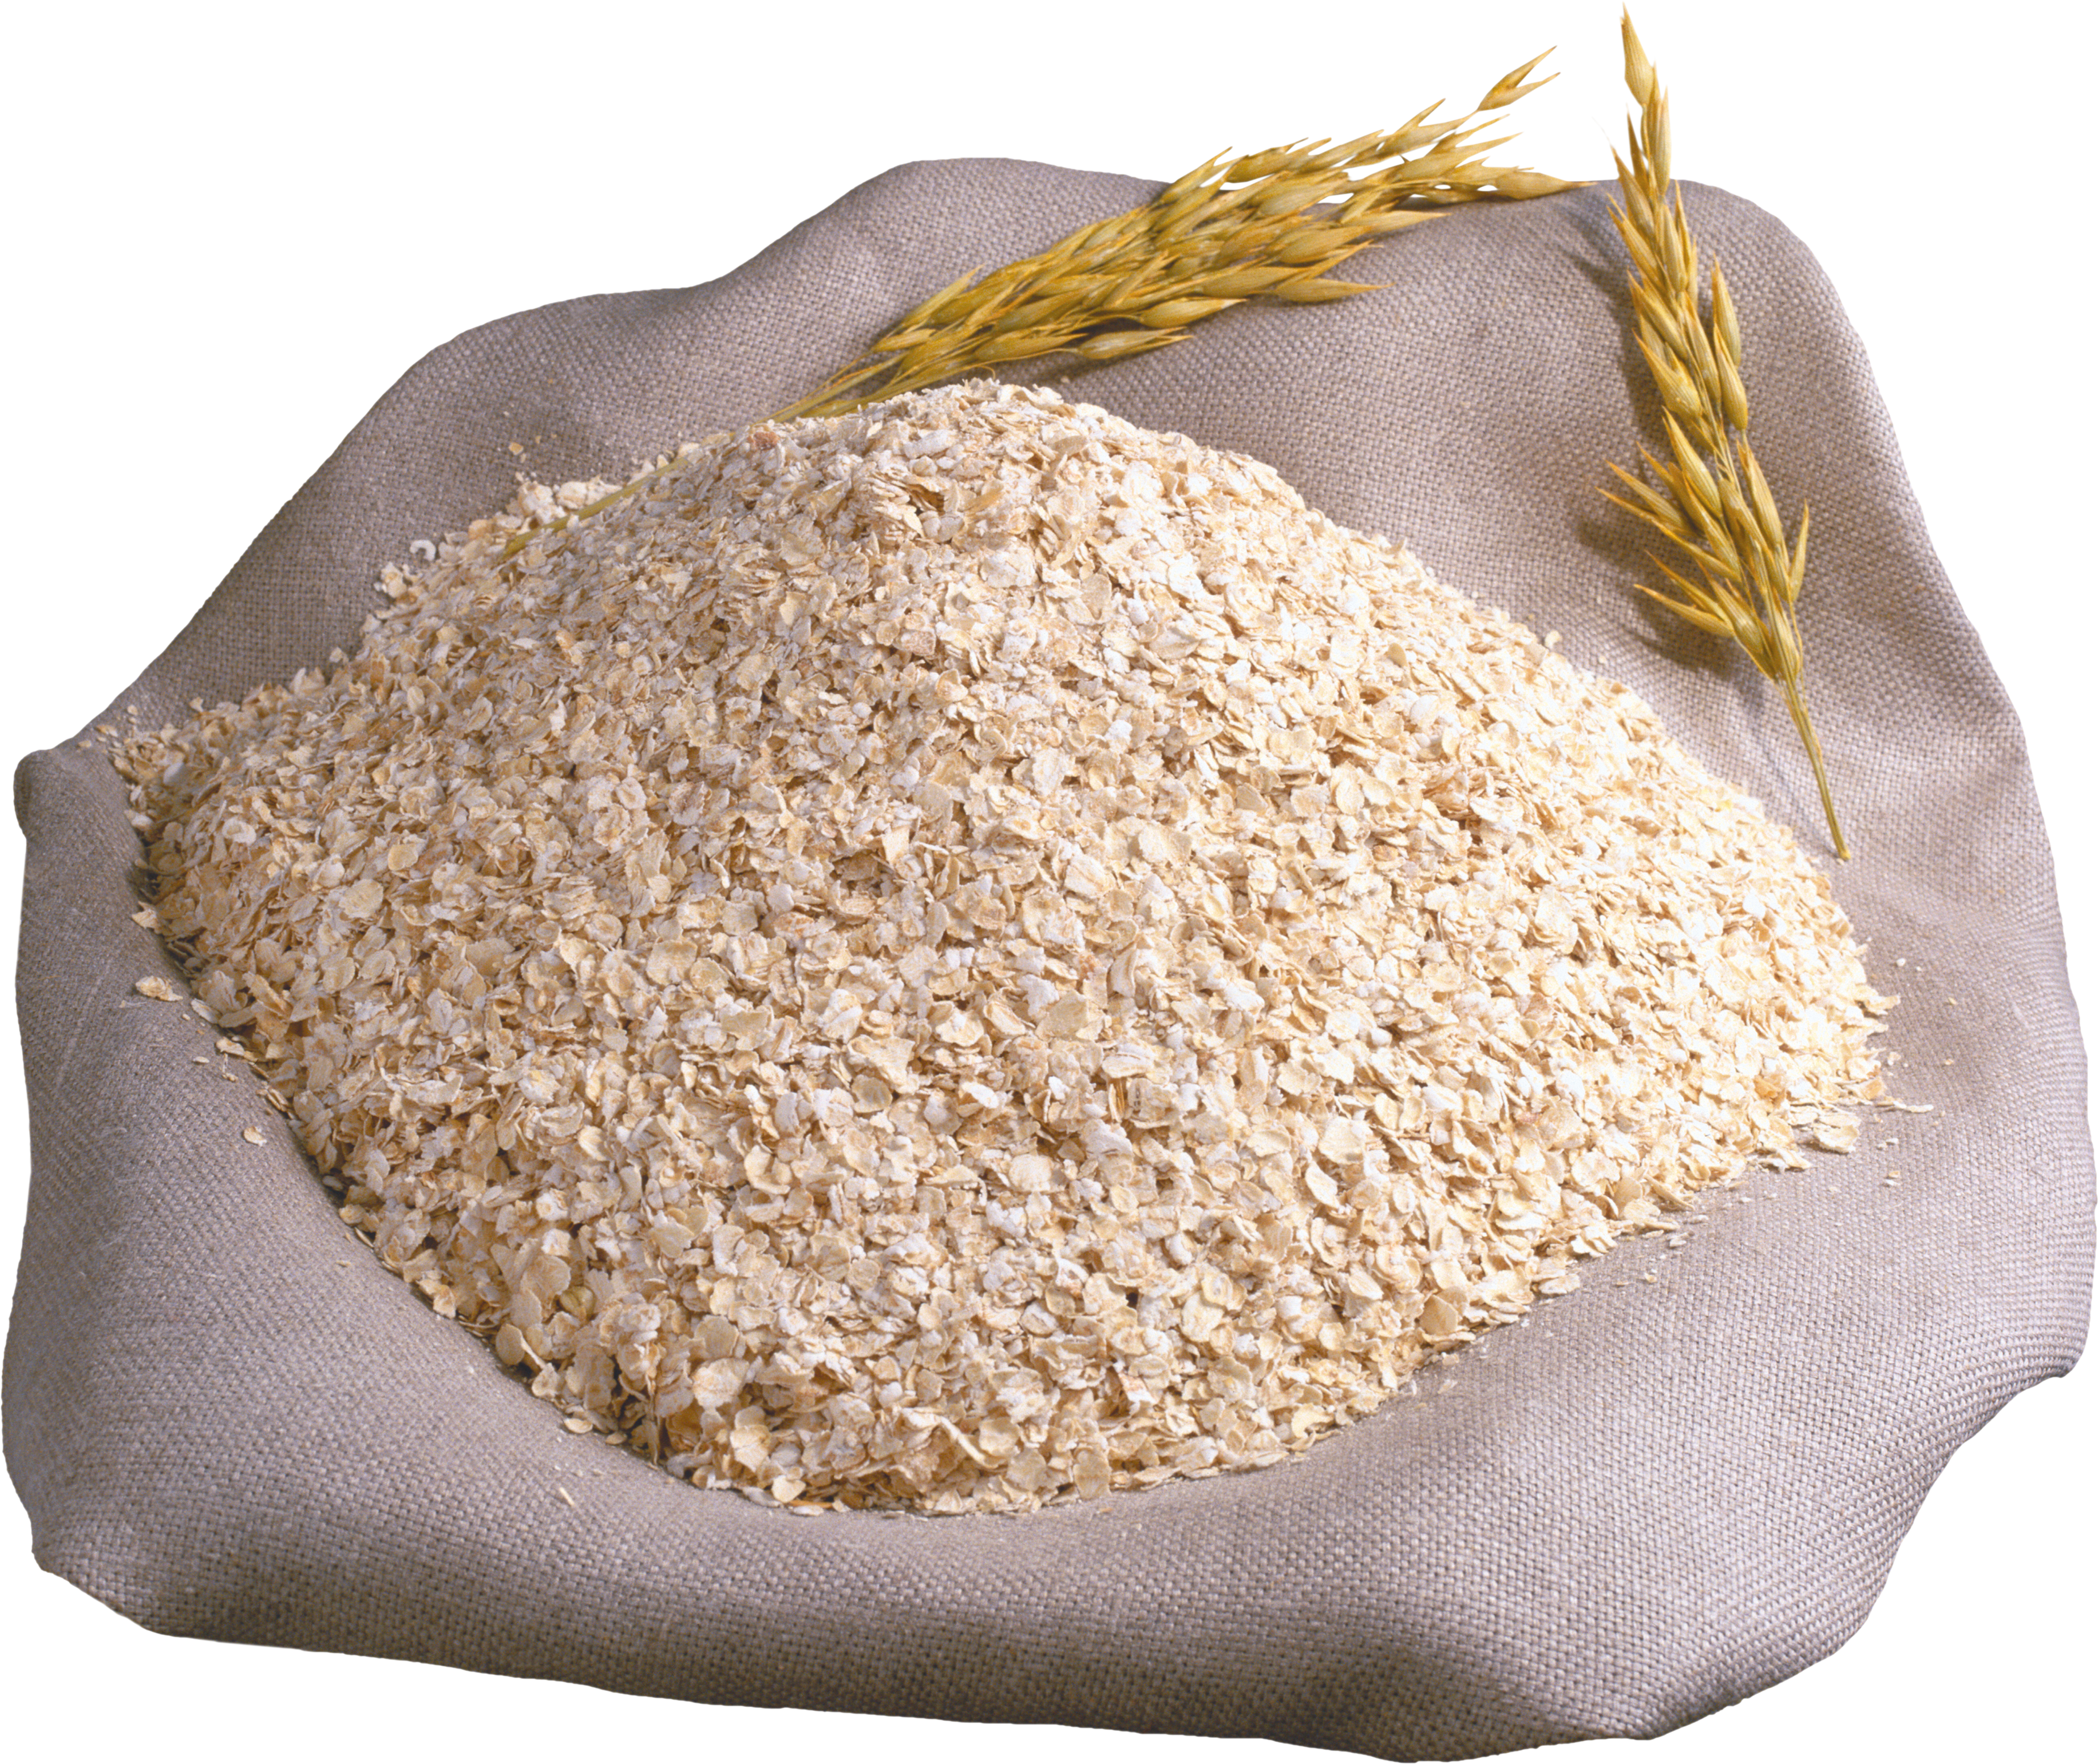
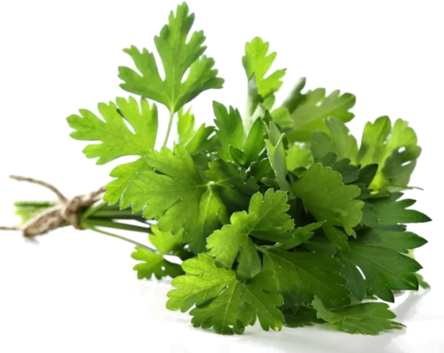
ПОЛЕЗНЫЕ ПРОДУКТЫ ДЛЯ ПОЧЕК
2021

Slide 6
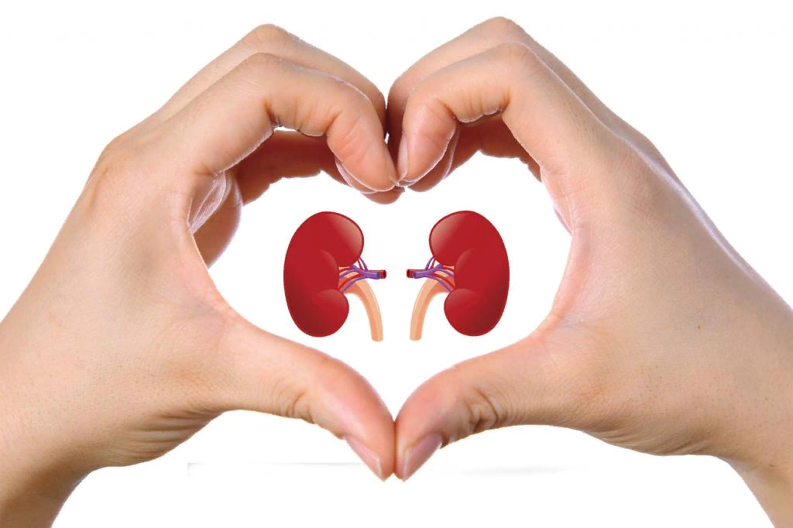
БЕРЕГИТЕ СЕБЯ И СВОИ ПОЧКИ!
2021

